Slide 1
Высокотемпературные сверхпроводящие кабельные линии - инновационные решения для сложных проектов передачи и распределения электроэнергии
29.11.2023 I САНКТ-ПЕТЕРБУРГ

Slide 2
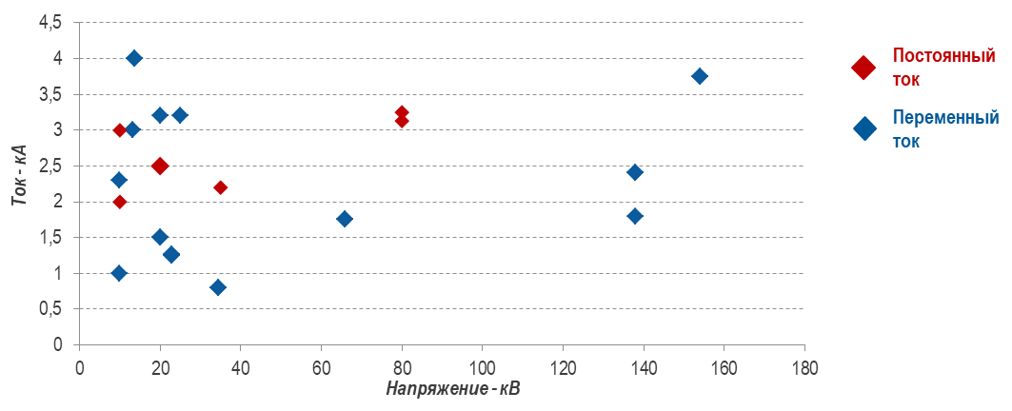
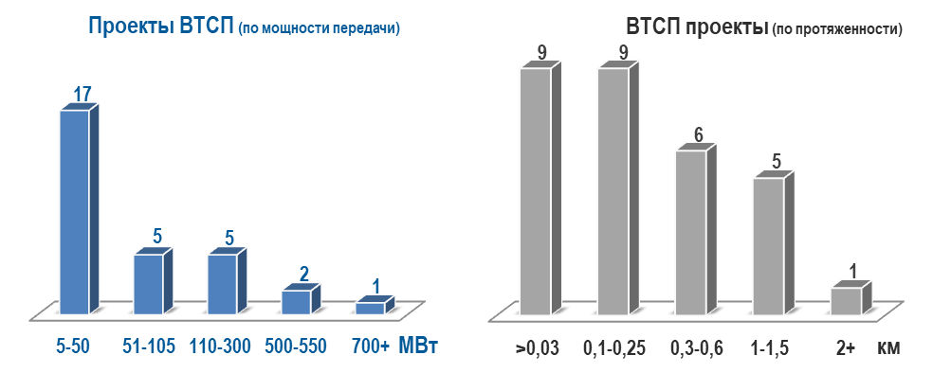

ВЫСОКОТЕМПЕРАТУРНЫЕ СВЕРХПРОВОДЯЩИЕ КАБЕЛЬНЫЕ ЛИНИИ
МИРОВОЙ ОПЫТ В ОБЛАСТИ ВТСП КАБЕЛЬНЫХ ЛИНИЙ
РАЗРАБОТКА ВТСП КАБЕЛЬНЫХ ЛИНИЙ В РОССИЙСКОЙ ФЕДЕРАЦИИ
Передаваемая мощность | 40 МВA | 50 МВт | 150 МВA
Номинальное напряжение | 20 кВ | 20 кВ | 24 кВ
Номинальный ток | 1500 A | 2500 A | 4200 A
Критический ток | 2100 A | 3700 A | 5800 A
Класс изоляции | 10-35 кА | 10-35 кА | 10-35 кА
Рабочая температура | 66-80K | 66-80K | 66-80K
Мощности криогенной системы | 5 кВт @ 70K | 14,5 кВт @ 70K | 8 кВт @ 70K
Высокотемпературные сверхпроводящие кабельные линии - силовые кабельные линии, в которых мощность передается без потерь через сверхпроводящий материал при температуре ниже 77 К.

Slide 3
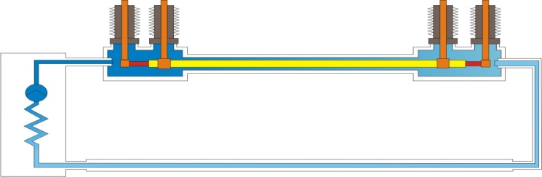
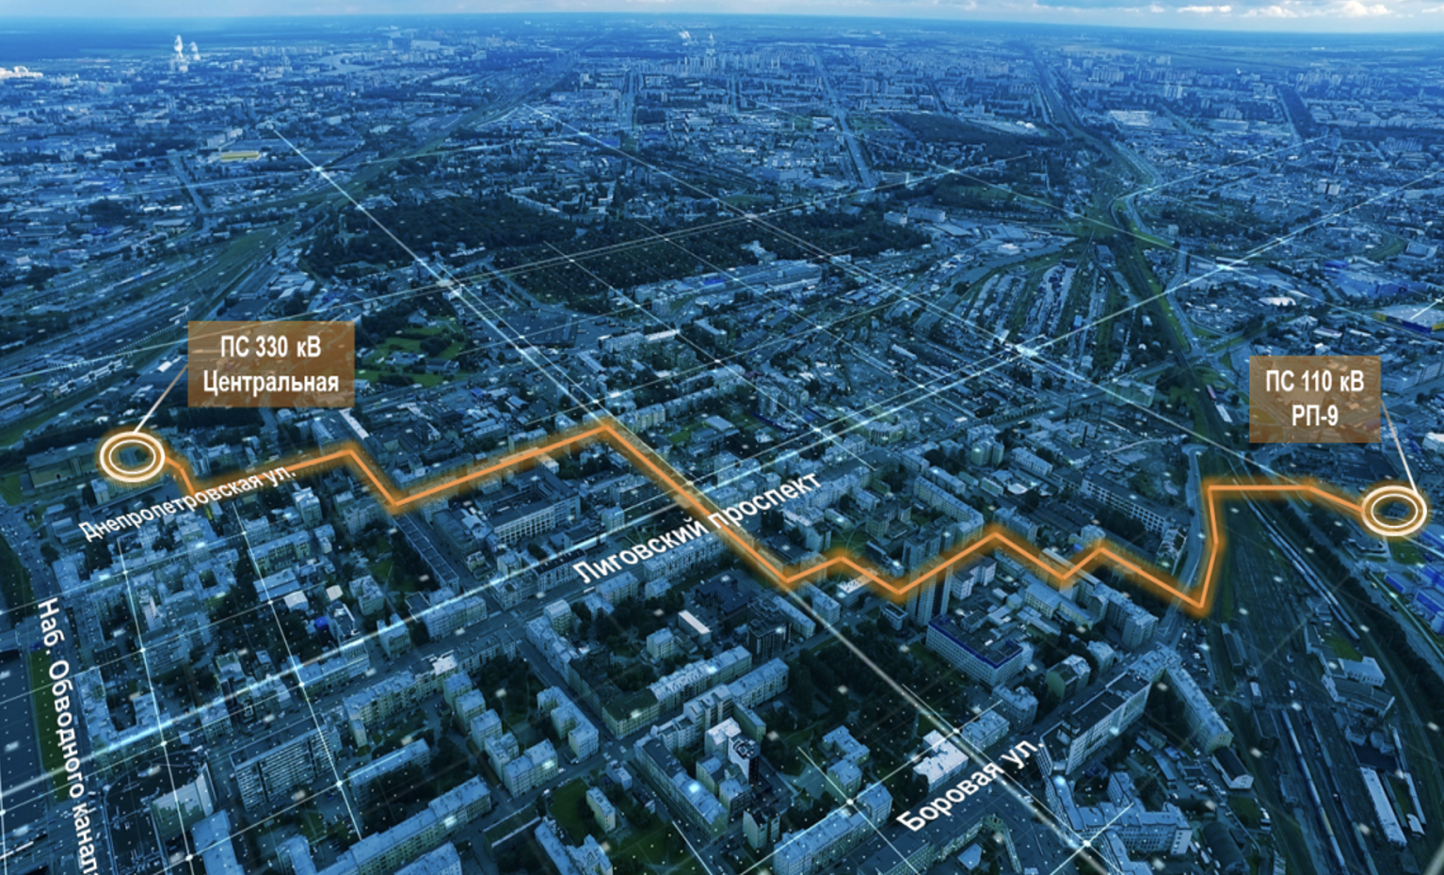
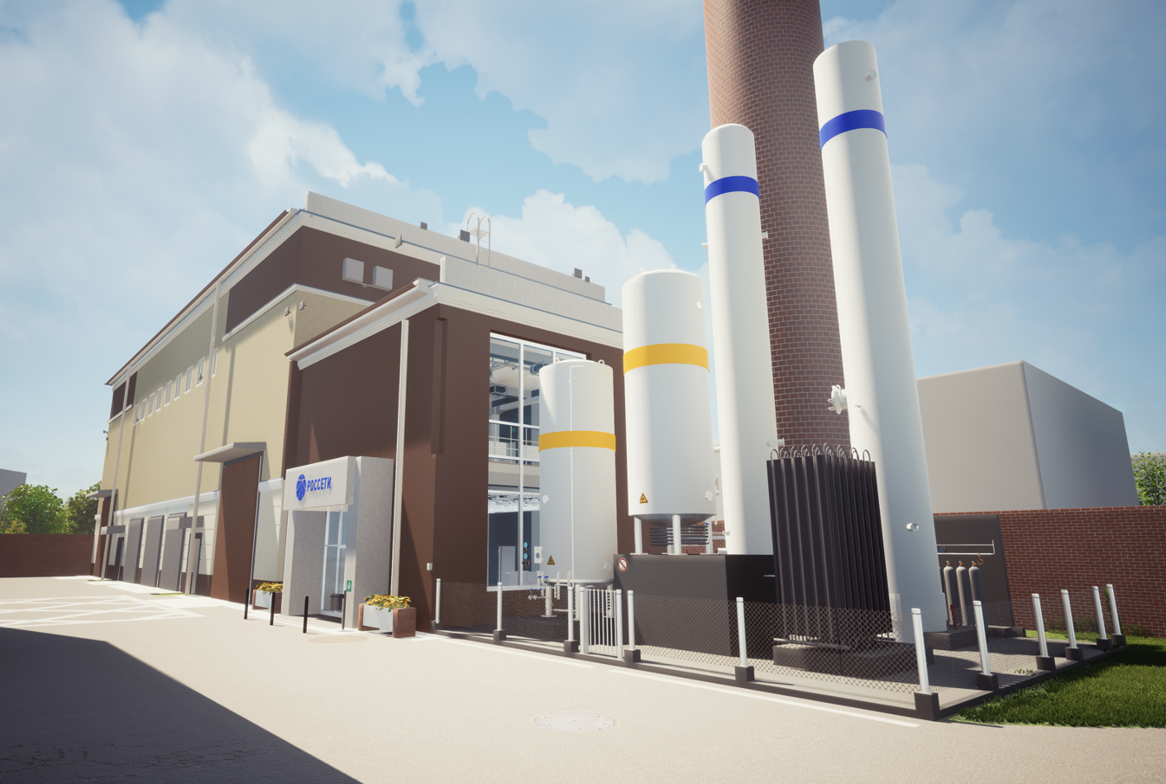
ПРОЕКТ ВТСП КЛ В САНКТ-ПЕТЕРБУРГЕ
ВТСП КАБЕЛЬНАЯ ЛИНИЯ ПОСТОЯННОГО ТОКА В САНКТ-ПЕТЕРБУРГЕ
  Мировой рекорд по протяженности
  Связь двух независимых энергорайонов на среднем напряжении
  Ограничение токов короткого замыкания
  Возможность увеличения мощности в 1,5 раза без замены кабеля
СИСТЕМА КРИОГЕННОГО ОБЕСПЕЧЕНИЯ
2500 метров
20 кВ
КОМПЛЕКТНОЕ ВЫПРЯМИТЕЛЬНО-ПРЕОБРАЗОВАТЕЛЬНОЕ УСТРОЙСТВО
110 – 8,27 – 20 кВ
2500 А
Отсутствие потерь при передаче
Широкий диапазон рабочих характеристик кабеля
Полный комплект запчастей для ремонта и обслуживания линии
Простота прокладки в условиях плотной городской застройки
две 6-и фазные комплектные вентильные преобразовательные установки (КВПУ), каждая из которых состоит из двух 6-и пульсных тиристорных ПТ;
два сглаживающих реактора типа РСС-20-2500-0,63 УХЛ1;
четыре комплекта фазных реакторов (по три реактора типа РФзОС-20-2200-0,03 У3 в комплекте);
два фильтро-демпфирующих устройства типа ФДУ-20-10,7 У3.

Slide 4
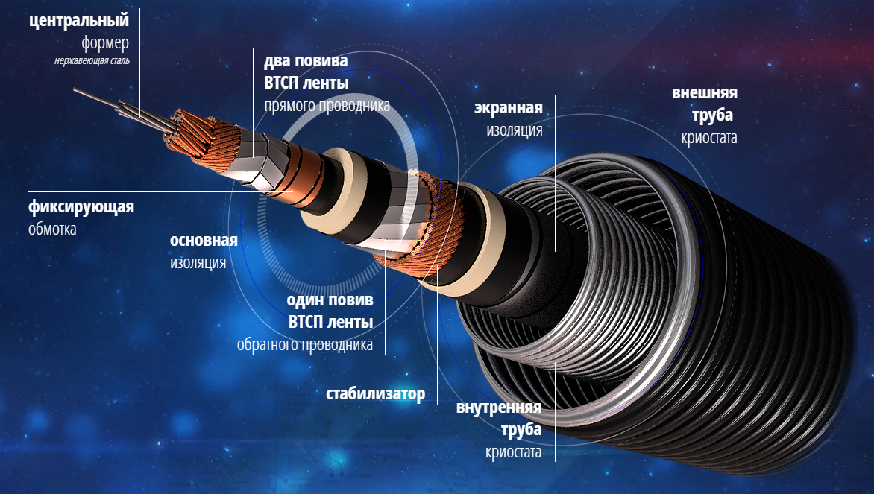
ВНЕДРЕНИЕ ВТСП КАБЕЛЬНОЙ ЛИНИИ В САНКТ-ПЕТЕРБУРГЕ
Передаваемая мощность | 50 МВт
Номинальное напряжение | 20 кВ
Номинальный ток | 2500 A
Рабочая температура | 66-80K
Длина | 2 500 метров
Возможность реверса | Предусмотрена
Мощность криогенной установки | 14 кВт @ 70K

Slide 5
ВНЕДРЕНИЕ ВТСП КАБЕЛЬНОЙ ЛИНИИ В САНКТ-ПЕТЕРБУРГЕ
ПРЕДПОСЫЛКИ
ПРЕИМУЩЕСТВА
Ограничение электроснабжения потребителей в центральной части города до 70 МВт в аварийных режимах
Уровни токов короткого замыкания выше 63 Ка
Отработка технологии ВТСП КЛ в опытно-промышленной эксплуатации
Накопление опыта эксплуатации ВТСП кабельных линий с целью изучения и масштабирования технологии
Резервное электроснабжение потребителей центральной части Санкт-Петербурга без ограничения мощности в аварийных режимах
Исключение отключения потребителей в аварийных режимах за счет ограничения уровней токов корткого замыкания
Небольшой вес и компактные размеры. Простота монтажа и снижение капитальных затрат на строительство
ПРОКЛАДКА КАБЕЛЬНОЙ ЛИНИИ В ГОРОДСКОЙ СРЕДЕ
Мероприятия | Кабельная линия 110 кВ | Кабельная линия 35 кВ | ВТСП Кабельная линия 20 кВ
Прокладка | В кабельном коллекторе* | В кабельном коллекторе* | В бетонном лотке Стоимость – в 10 раз ниже, чем для КЛ 110 кВ и 35 кВ
Дополнительные мероприятия | Прокладка не возможно ввиду исходных ограничений | Перенос и/или реконструкция смежных инженерных систем | Не требуются
Ограничение токов КЗ | Перенапряжение в некоторых смежных линия и возникновение аварийных режимов | Перенапряжение в некоторых смежных линия и возникновение аварийных режимов | Ограничение токов КЗ
** Строительство кабельного коллектора невозможно в условиях сложных инженерных сетей центральной части города.

Slide 6
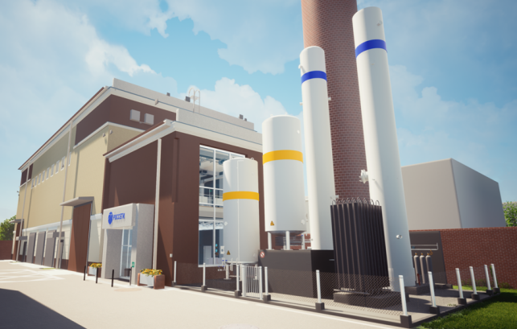
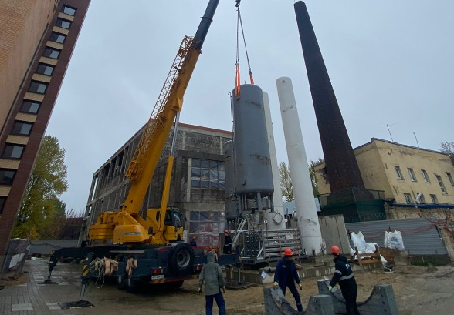
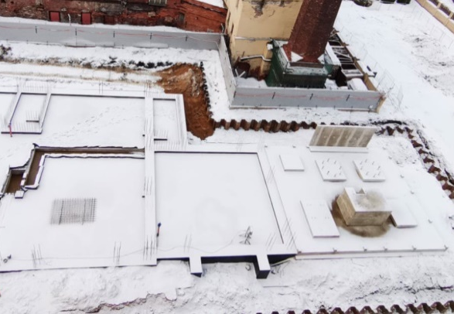
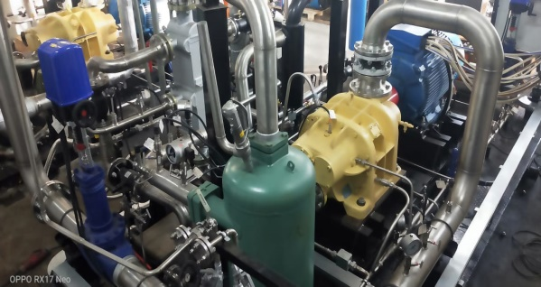
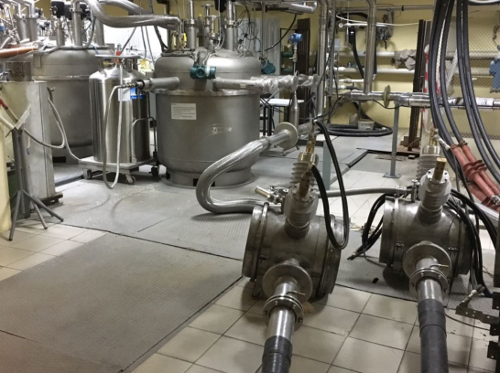
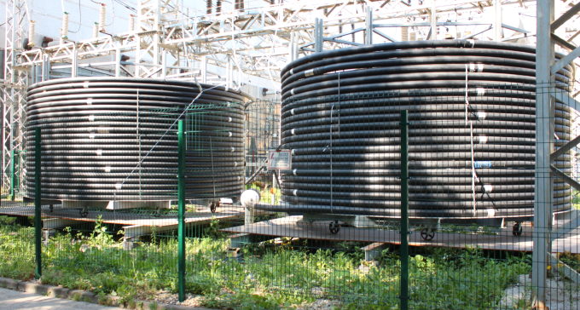
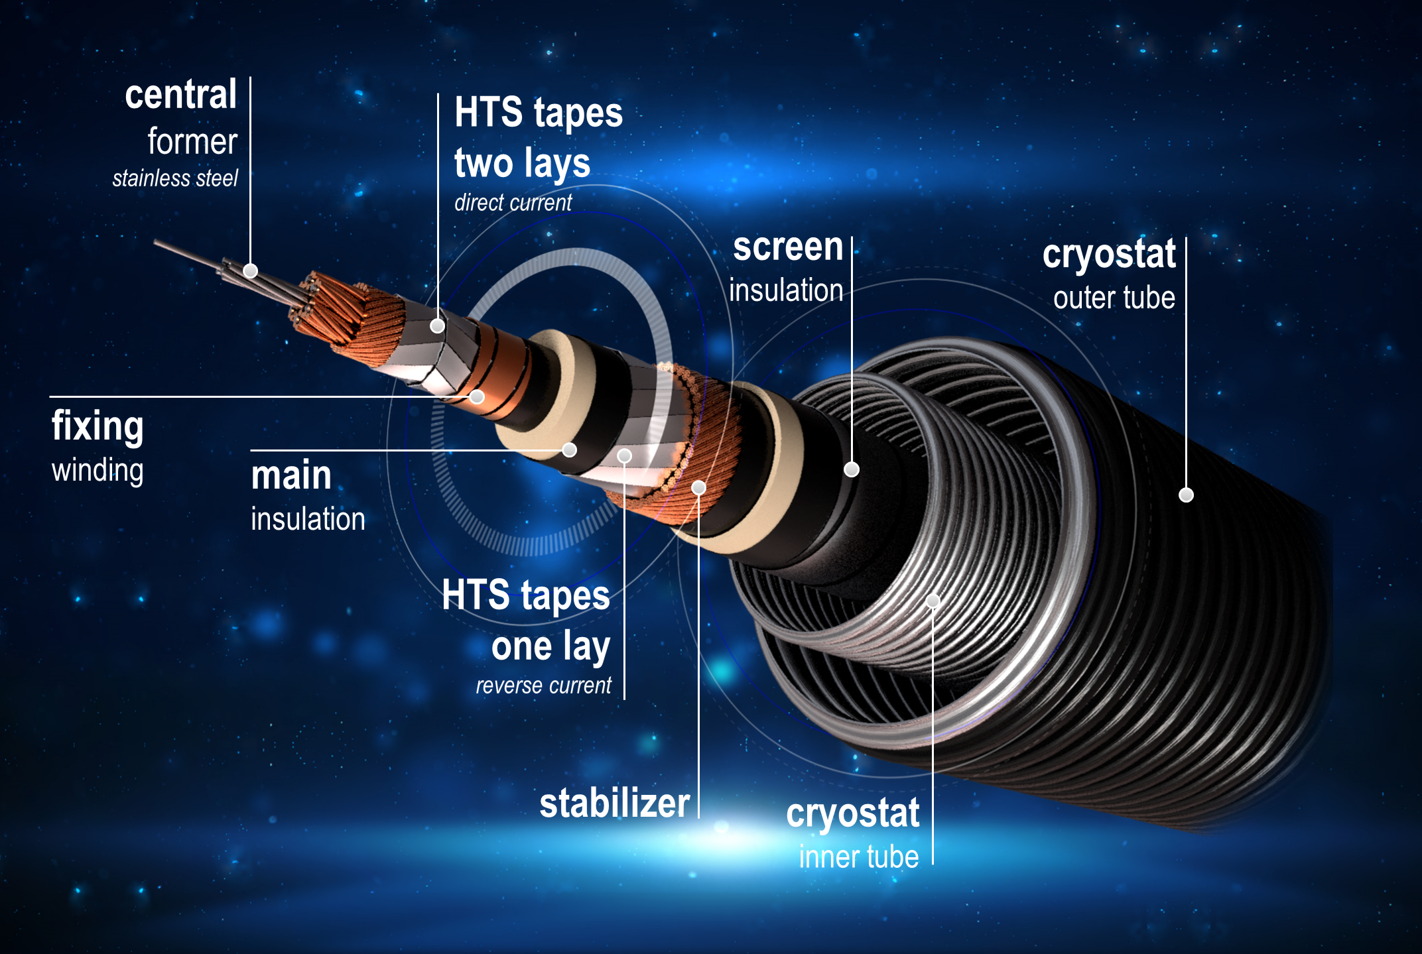
ВНЕДРЕНИЕ ВТСП КАБЕЛЬНОЙ ЛИНИИ В САНКТ-ПЕТЕРБУРГЕ
ПРЕИМУЩЕСТВА ПРОЕКТА ВТСП КЛ В РОССИЙСКОЙ ФЕДЕРАЦИИ
Передача большой мощности на напряжении 10-35 кВ
Отсутствие потерь в кабеле при передаче
Компактность и простота прокладки в мегаполисах
Повышение стабильной частоты и напряжения в допустимых пределах
Обеспечение надежности энергоснабжения за счет объединения независимых энергорайонов и энергосистем
Мировой тренд – переход в коммерческую эксплуатацию ВТСП кабельных линий.
ТЕКУЩИЙ СТАТУС
Оборудование успешно разработано и изготовлено, в том числе ВТСП кабель постоянного тока, преобразовательные устройства, соединительные и концевые муфты, а также основное технологическое оборудование криогенной системы.
Успешно проведены комплексные заводские граничные испытания полной протяженности ВТСП кабельной линии постоянного тока в сборе с криогенной системой и преобразовательными устройствами.
Все компоненты перемещены на объект внедрения.
Завершена прокладка и монтаж ВТСП КЛ
На объекте завершаются строительные и монтажные работы

Slide 7
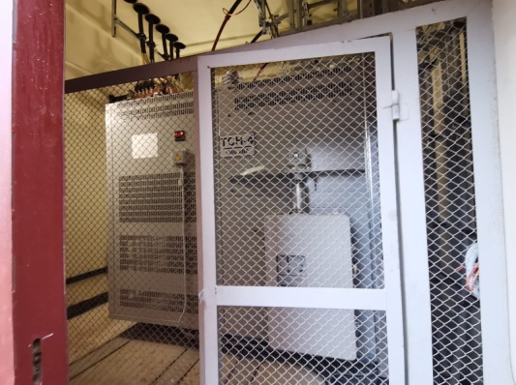
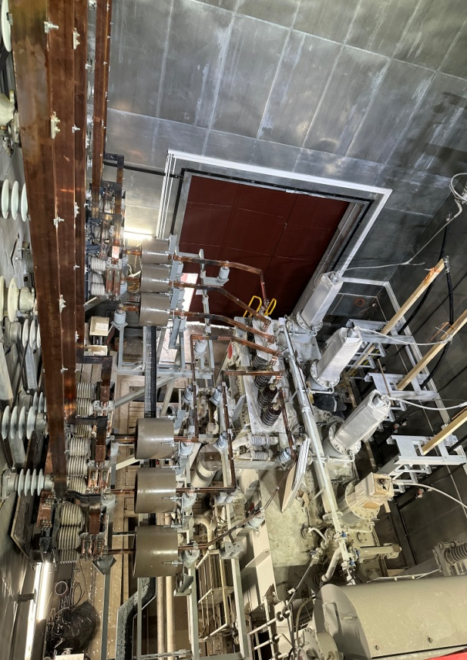
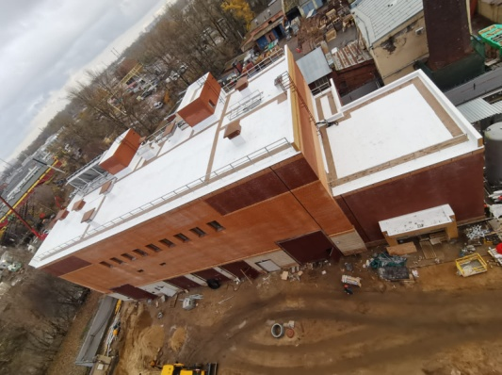
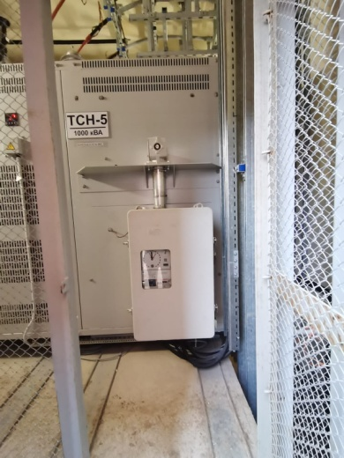
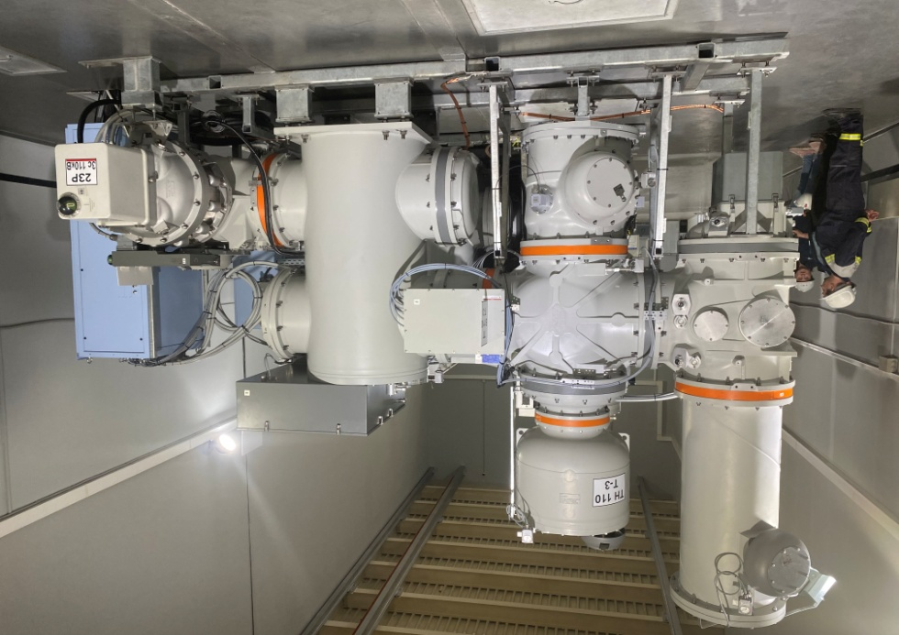
ВЗАИМОДЕЙСТВИЕ С НАДЗОРНЫМИ ОРГАНАМИ В РАМКАХ СТРОИТЕЛЬТСВА ВТСП КАБЕЛЬНОЙ ЛИНИИ В САНКТ-ПЕТЕРБУРГЕ
РОСТЕХНАДЗОР СЕВЕРО-ЗАПАДНОЕ УПРАВЛЕНИЕ
Допуск на проведение пуско-наладочных работ;
Допуск в эксплуатацию первичного электротехнического оборудования;
Регистрация оборудования работающего под избыточным делением.
Действующие допуски на проведение пуско-наладочных работ:
КРУЭ 110 кВ типа ELK-0,4 кВ;
КРУ 35 кВ;
Кабельная линия 35 кВ;
Кабельная линия 0,4 кВ;
ТСН-4,5 ТСЗ/1Н-10000/38,5 У (УХЛ)3;
ЩСН-0,4 кВ типа ШСН-8152-4853-5 УХЛ 4;
СЛУЖБА ГОСУДАРСТВЕННОГО СТРОИТЕЛЬНОГО НАДЗОРА И
ЭКСПЕРТИЗЫ САНКТ-ПЕТЕРБУРГА (Госстройнадзор Санкт-Петербурга)
В соответствии с частью 2 статьи 14 Закона Санкт-Петербурга от 24.11.2009 № 508-100 «О градостроительной деятельности в Санкт-Петербурге» выдача разрешения на строительство не требуется в случае строительства, реконструкции линии электропередачи классом напряжения до 110 кВ включительно.

Slide 8
ПЕРСПЕКТИВНЫЕ СФЕРЫ ПРИМЕНЕНИЯ ВТСП КАБЕЛЬНЫХ ЛИНИЙ
МЕГАПОЛИСЫ | СОЕДИНЕНИЕ НЕЗАВИСИМЫХ ЭНЕРГОРАЙОНОВ ГЛУБОКИЙ ВВОД МОЩНОСТИ В МЕГАПОЛИСЫ НА СРЕДНЕМ НАПРЯЖЕНИИ СОЕДИНЕНИЕ ПОДСТАНЦИЙ НА СРЕДНЕМ НАПРЯЖЕНИИ ЗАМЕНА ВОЗДУШНЫХ ЛИНИЙ В УСЛОВИЯХ ПЛОТНОЙ ГОРОДСКОЙ ЗАСТРОЙКИ ПОСТРОЕНИЕ КОЛЬЦЕВЫХ СХЕМ
СИСТЕМЫ ВЫВОДА МОЩНОСТИ | С ПЛАВУЧИХ ОБЪЕКТОВ ГЕНЕРАЦИИ С КРУПНЫХ ОБЪЕКТОВ ГЕНЕРАЦИИ
СПЕЦИАЛЬНЫЕ ПРИМЕНЕНИЯ | СИСТЕМЫ ЭЛЕКТРОДВИЖЕНИЯ КОРАБЛЕЙ СООРУЖЕНИЕ ЭНЕРГОМОСТОВ И ГЛОБАЛЬНЫХ ЭНЕРГЕТИЧЕСКИХ КОЛЕЦ

Slide 9
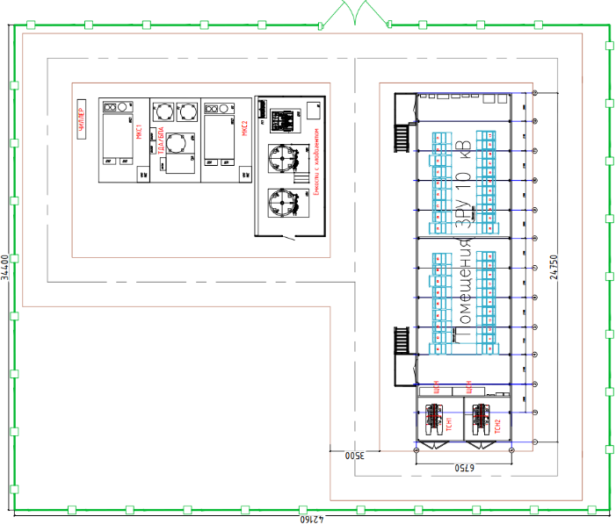
ВНЕДРЕНИЕ ВТСП КАБЕЛЬНОЙ ЛИНИИ ПЕРЕМЕННОГО ТОКА В МОСКВЕ – перспективный проект
ПС 110 КВ В ЭКСПЛУАТАЦИИ С 1978 Г.
послеаварийная загрузка трансформаторов - 159 %
индекс технического состояния - 65,5
ПРЕДЛАГАЕМОЕ РЕШЕНИЕ:
Демонтаж ПС 110 кВ и отпаек ВЛ 110 кВ;
Сооружение 2-х цепной ВТСП КЛ 10 кВ мощностью 40 МВА
от ПС 220 кВ с строительством ЦРП 10 кВ;
ЭКОНОМИЧЕСКАЯ ЭФФЕКТИВНОСТЬ ВНЕДРЕНИЯ ВТСП КЛ 40 МВА
в сравнении с традиционной реконструкцией
CAPEX
OPEX
-51
+0,8
%
%
ВТСП КЛ позволяет увеличить передаваемую мощность до 50 МВА для подключения новых потребителей
Простота прокладки
Демонтаж ТП и строительство РП модульного исполнения

Slide 10
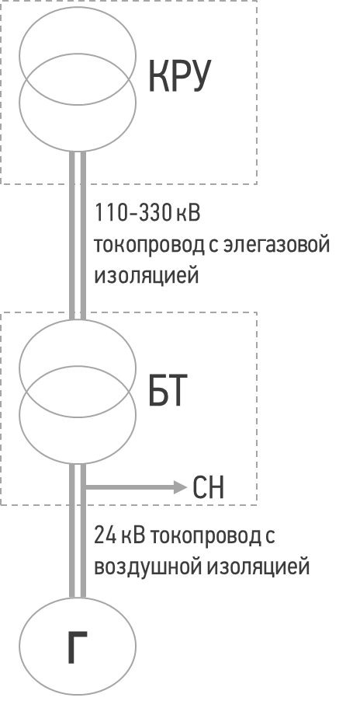
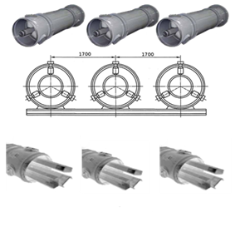
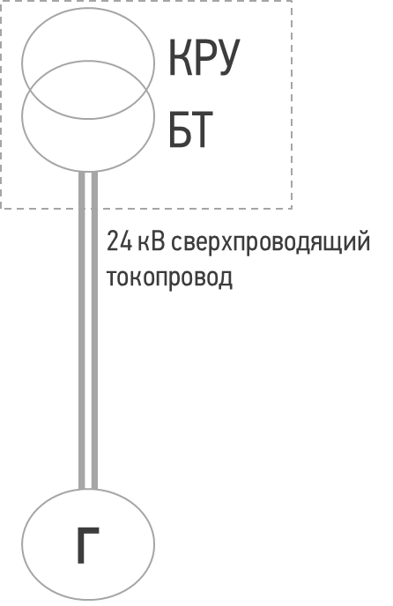
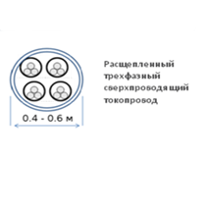
СИСТЕМЫ ВЫВОДА МОЩНОСТИ НА ОСНОВЕ ВТСП КЛ – перспективный проект
СРАВНЕНИЕ СИСТЕМ ВЫВОДА ЭНЕРГИИ ОТ БЛОКА АЭС
ТРАДИЦИОННОЕ РЕШЕНИЕ
РЕШЕНИЕ НА ВТСП
Расщепленный трехфазный сверхпроводящий токопровод
ПРЕИМУЩЕСТВА
УКРУПНЕННОЕ СРАВНЕНИЕ ПОКАЗАТЕЛЕЙ
Компактность – вывод большой мощности малым количеством кабелей внешним диаметром <150 мм
Малые вес и габариты – простота прокладки и снижение CAPEX на строительство
Отсутствие потерь в линии при передаче
Вариант вывода мощности | Стоимость КЛ с оборудованием | Стоимость потерь в КЛ за 40 лет | СМР/ПНР
КЛ10 кВ | 100% | 100% | Не оценивался
КЛ 35 кВ | 87% | 54% | Не оценивался
ВТСП 35 кВ | 146% | 26,5% | -30%* относительно КЛ 10 и 35 кВ
* Предварительная оценочная стоимость ниже за счет меньшего количества кабелей (в 5 раз), упрощённой прокладки, и меньшей массы (в 2,5 раза)

Slide 11
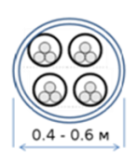
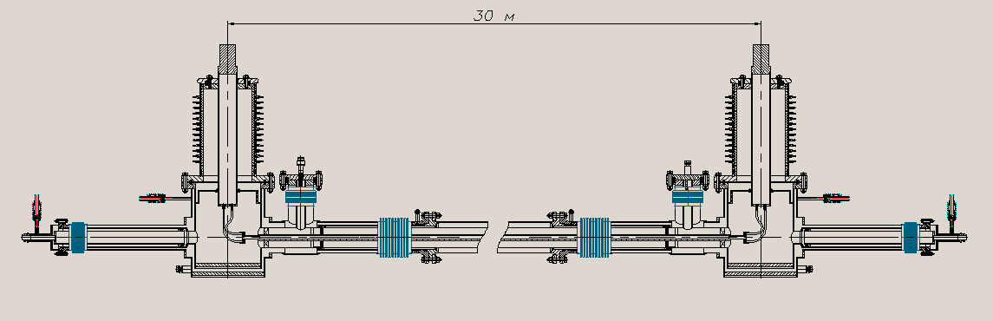
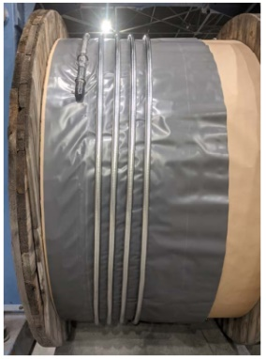
СИСТЕМЫ ВЫВОДА МОЩНОСТИ НА ОСНОВЕ ВТСП КЛ – перспективный проект
Конечной целью является создание сверхпроводящего или гибридного токопровода, который совмещает в себе все преимущества традиционного и сверхпроводящего решений и может быть использован для соединения источника энергии с сетью или энергоемким потребителем.
Экспериментальный образец ВТСП фазного кабеля переменного тока:
номинальный ток, не менее – 4.2 (6,5) кА
номинальное напряжение – 24 кВ;
передаваемая 3ф мощность – 175 (270) МВА;
длина – 30 м.
ВАХ Экспериментального образца
Величина потерь на единицу длинны в жиле кабеля
Расчетный критический ток образца 9,0 кА

Slide 12
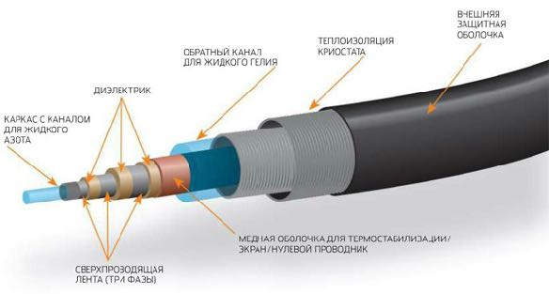
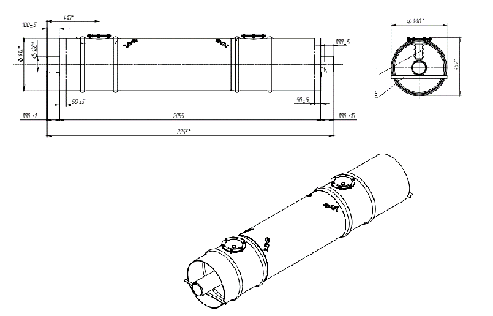
СИСТЕМЫ ВЫВОДА МОЩНОСТИ НА ОСНОВЕ ВТСП КЛ – перспективный проект
Этап I:
Отработка аварийных режимов высокотемпературных сверхпроводящих токопроводов
Этап II:
Разработка полного комплекта РКД, изготовление и проведение сертификационных испытаний полномасштабного образца секции ВТСП генераторного токопровода для систем вывода энергии энергоблоков электростанций и электрических сетей

Slide 13
ВЫВОДЫ
В настоящее время мы являемся свидетелями начала внедрения ВТСП устройств в реальную электроэнергетику.
При современном уровне развития сверхпроводниковой и криогенной техники возможно создание длинных сверхпроводящих кабельных линий постоянного тока для передачи энергии на расстояния в десятки километров. При этом мощность единичной линии среднего напряжения может достигать нескольких гигаватт, а потери энергии в ней будут существенно ниже чем в воздушных ЛЭП.
Криогенные станции для охлаждения линии могут располагаться на её концах при длине линии до 20 - 30 км. При создании линий большей длины криогенные станции должны размещаться вдоль трассы с шагом 20 – 60 км. Максимальная длина линии при таком подходе не имеет технических ограничений.
Успешная опытная эксплуатация первых ВТСП линий станет существенным ускорителем процессов внедрения ВТСП устройств в электроэнергетику.
В результате реализации проекта разработаны и опробованы решения, которые могут составить серьёзную конкуренцию имеющимся на сегодняшний день традиционным решениям по передаче электрической энергии своим уникальным характеристикам.

Slide 14
СПАСИБО ЗА ВНИМАНИЕ!
АО «НТЦ ФСК ЕЭС»
115201, г. Москва, Каширское ш., д.22, корп.3
Телефон: +7 (495) 727-19-09
Факс: +7 (495) 727-19-08
Е-mail: info@ntc-power.ru
Сайт: www.ntc-power.ru

